Slide 1
Til læraren
Tidsbruk: 45–60 minutt
Kompetansemål: gjere greie for den historiske bakgrunnen for språksituasjonen i Noreg i dag
Kva + kvifor:
Vi bruker teksten til Arnulf Øverland, «Bokmålet – eit avstumpa landsmål», for å vise dei store variasjonane innanfor bokmålet og kva som var opphavet til variasjonane. Ein annan grunn til å bruke utdraget er at det viser temperaturen i språkdebatten på 1900-talet.
Korleis:
Teksten står i Intertekst vg2 på side 494.
Elevane får oppgåver undervegs som problematiserer teksten. Under dei enkelte lysbilda vil du finne hjelpekommentarar til læraren.
Vi tilrår at elevane noterer undervegs, slik at dei kan skrive svaret på fleire av oppgåvene. Dei får beskjed om kva dei skal gjere når, under dei enkelte lysbilda.
Det er også lagt inn to «stopp» undervegs for at elevane skal få samanfatta for seg sjølv det dei har høyrt så langt.
Det er knytt rettar til dette materialet. Takk for at du IKKJE vidaresender PPT'ein til lærarar som ikkje brukar Intertekst.

Slide 2
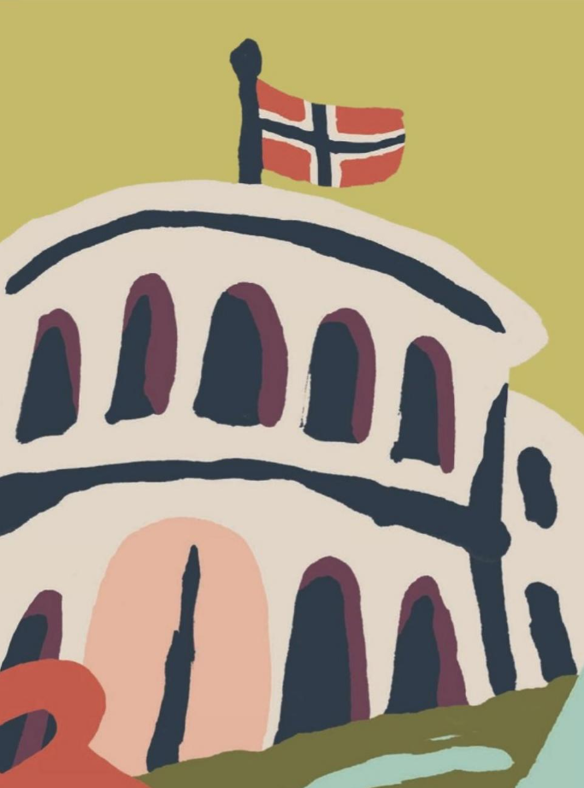
Bokmål og riksmål
Om forholdet mellom det radikale og det konservative bokmålet

Slide 3
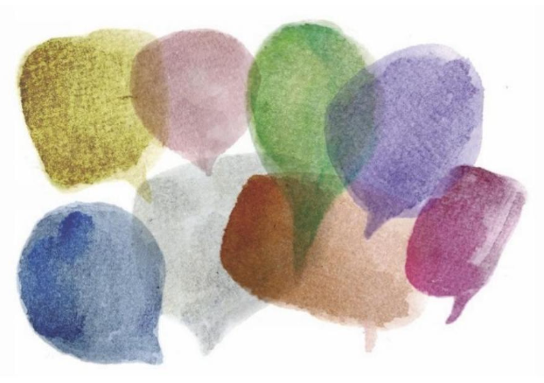
Refleksjon før vi startar
Har du lagt merke til at det er variasjon også innan bokmålet? Det er for eksempel lov å skrive både «ei jente» og «en jente». Kjem du på fleire eksempel?
Kva assosierer du med omgrepa RIKSMÅL og BOKMÅL?
Diskuter!
Notes:
Til læraren
Avgjer om dei skal diskutere i full klasse eller i mindre grupper.

Slide 4
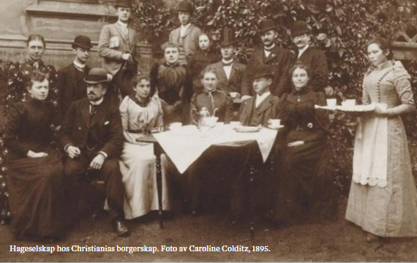
Historikken bak omgrepa
1800-talet: Skriftspråket i Noreg
var identisk med dansk, men ein
kalla det bogmaal eller bogsprog.
1907: Ein gjennomfører ei
rettskrivingsreform. Frå no av
bruker ein begepet riksmål.
1929: Ein vedtek at ein skal bruke omgrepet bokmål om det skriftspråket som stammar frå dansk.

Slide 5
Kva er greia med bokmål og riksmål?
Bokmålet blei meir radikalt etter rettskrivingsreforma i 1938. Ein tok inn «folkelege» former frå bydialektane og bygdedialektane på Austlandet:
  a-endingar i ord som sola, boka, sykla, dansa
  diftongar i ord som graut, stein
Målet var å lage eit felles skriftspråk, samnorsk.
Mange reagerte på dette og ønskte seg tilbake til riksmålet, som vi altså kalla språket før 1929. Det var eit meir konservativt språk, og meir likt det danske, som det utvikla seg frå.

Slide 6
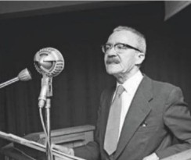
Arnulf Øverland: talsmann for riksmålet
Øverland var diktar.
Han var kulturradikal (høyrde til på venstresida).
Han kritiserte mellom anna kristendommen.
Han var konservativ språkleg, og ein sterk motstandar av samnorskpolitikken.
Han meinte at bokmålet var for radikalt, og argumenterte for riksmålet.
Han var leiar av Riksmålsforbundet frå 1947–1956.
Notes:
Til læraren
Få gjerne fram det paradoksale i at Øverland var radikal politisk, men svært konservativ språkleg.
Han var òg svært konservativ når det gjaldt dikterisk form, og var sterkt imot dikt utan rim og fast form.

Slide 7
Stopp opp og noter det du har fått med deg så langt!

Slide 8
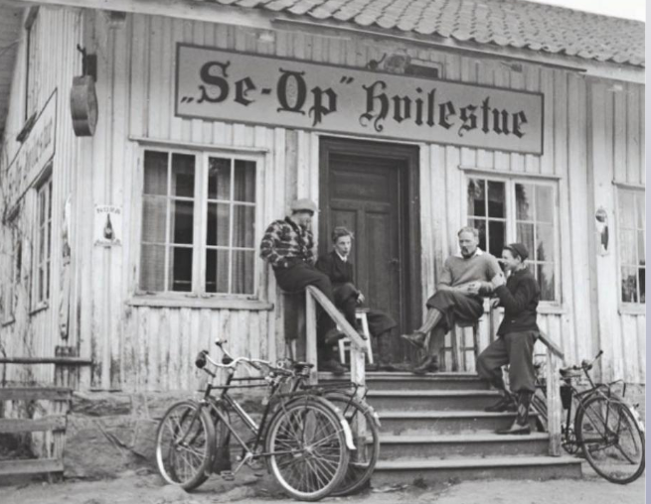
«Bokmålet – et avstumpet landsmål»
Eit foredrag frå 1949
Sjå side 494 i Intertekst vg2.
Les teksten.
Kafé ved Klemetsrud sør for Oslo, 1943
Notes:
Til læraren
Du avgjer om elevane skal lese kvar for seg, eller om de les teksten høgt saman.

Slide 9
Korleis meiner Øverland at språkleg utvikling skal skje?
«Hvis dette får skje på naturlig vis og uten tvang, da kommer det nye sprog til å oppta i seg alle de verdifulle elementer som hvert av de to sprog eier.»
«Det som er klart, vakkert, fantasivekkende, uttrykksfullt, smidig, hensiktsmessig og levende, det vil bestå. Det som er tungt, stivt, uklart, unaturlig og opptyltet, det vil falle bort – må vi håpe.»
«Men hvis Kirke- og undervisningsdepartementet skal lage et sprog til oss, da vil det egne seg til bruk i et galehus – og det er bra, for der kommer vi til å havne».
Notes:
Til læraren
Klikk fram kvart enkelt sitat og få elevane til å omformulere kvart sitat skriftleg.

Slide 10
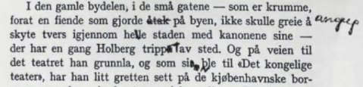
Kva meiner Øverland om språket i skulebøkene?
«Jeg vil si til dem som har barn på skolene: Se engang på skolebøkene deres, og gni dere i øynene! Det er ingen drøm. Det er det åndelige lavmål som er autorisert. Få ende på det!»
«Slutt dere sammen i foreldreforeninger og gå til myndighetene og si til dem at vi vil ikke finne oss i at de øver åndelig vold mot våre barn!»
Notes:
Til læraren
La spørsmålet stå utan at du klikkar fram sitatet først. Kan hende hugsar nokon noko om det?

Slide 11
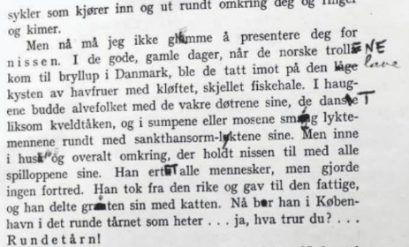
Dette var foreldreaksjonen
Foreldre i Oslo korrigerte språket i barna sine lærebøker.
Sjå på korrigeringane: Kva stod det her før foreldra korrigerte? Kva tenkjer du om originalteksten?
Notes:
Til læraren
La elevane jobbe med dette i nokre minutt.
Opprinneleg tekst / retta til:
glømme – glemme
trolla – trollene
låge – lave
danste – danset
smaug – smøg
løktene – lyktene
husa – husene
erta – ertet
grauten – grøten
bur – bor

Slide 12
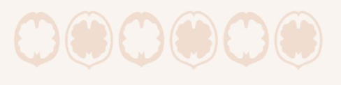
Formuler Øverland-sitatet med dine eigne ord:
«’bokmål’ er ikke noe språk, men en sjikane, en uhørt nedvurdering av det folk man vil påtvinge dette offentlige klovneri.»
Kva meiner du om dette? Sjå eventuelt på språket på førre lysbilde.
Notes:
Til læraren
Få gjerne elevane til å vurdere om det er godt sagt eller om det er tungt formulert.

Slide 13
Kva seier Øverland om landsmålet, altså nynorsken?
«Jeg vil si til ungdommen: Velg et sprog, men et levende sprog – riksmål eller landsmål!»
Notes:
Til læreren
Undersøk om elevene husker hva han sa, før du klikker fram sitatet.

Slide 14
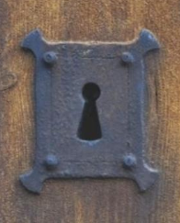
Kva fortel denne ordbruken om forholdet Øverland hadde til språket?
«Velg et sprog – gjerne landsmål! Bruk det da med omtanke! Smi det sterkt, slip det skarpt, puss det blankt! Bruk det, så det blir smidig! Tenk det, så det blir klart! Føl det så det blir varmt, rikt og vakkert! La det synge!»
Notes:
Til læraren
La elevene diskutere utsegna.
Øverland formulerer seg poetisk om språk, det skin gjennom at han er diktar sjølv, og ikkje byråkrat.
Det høyrast ut som om språket er både ein pynte- og ein nyttegjenstand.
Korleis «følar» ein eit språk slik at det blir varmt, rikt og vakkert?

Slide 15
Kva meiner Øverland her?
«Skal vi fortsatt strides om sprogene her i landet, da bør vi tenke på de verdier vi setter på spill, og hva vi vinner ved å kaste dem fra oss. Kan hende vi også bør vise litt respekt – både for oss selv, så vi ikke nedlater oss til å bruke skammelige lovknep mot hverandre – og litt respekt for en ærlig motstander.»
Kva verdiar kan det vere snakk om?
Kva meiner han med at ein ikkje skal bruke «skammelege lovknep mot kvarandre»?
Notes:
Til læraren
Verdiar: Øverland meiner at dei konservative formene i «sproget» er bærarar av positive verdiar.
Dersom vi forkastar dei konservative formene, mistar vi «noko», påstår han, utan at han definerar dette.
Vi kan tru at han meiner at vi taper danning fordi vi mistar kontakt med historia og litteraturen og kunsten frå tidlegare tider, når skriftspråket endrast i retning av arbeiderklassen sitt talemål.
Vi kan tru at han mener at dei konservative formene ber med seg klassisk danning, i motsetning til dei radikale formene som vi knyt til arbeidarklassen og talemålet.

Slide 16
Stopp opp og noter det du har fått med deg så langt!

Slide 17
Kva språksyn kjem fram i teksten til Øverland?
Jeg mener at det norske sprog…..
Notes:
Til læraren
La elevane prøve å formulere Øverland sitt språksyn.
Forslag til formuleringer om Øverland sitt språksyn:
«Språk kan ikkje vedtakast, det må utvikle seg gjennom bruk. Eit konservativt språk har større verdi enn eit moderne språk som blir vedtatt av byråkratar. Språk er estetikk.»
Han meiner at språket utviklar seg av seg sjølv, det kan ikke skapast eller vedtakast av byråkratar.
Han er opptatt av det som er «klart, vakkert, fantasivekkende, uttrykksfullt, smidig, hensiktsmessig og levende» vil leve vidare.
Han er opptatt av at det som er «tungt, stivt, uklart, unaturlig og oppstyltet» vil falle bort.
Han seier: «Bruk det så det blir smidig! Tenk det, så det blir klart! Føl det, så det blir varmt, rikt og vakkert! La det synge!»
Trekk gjerne fram også det som han ikkje seier noko om. Han seier ingenting om…
dei tekniske sidene ved språket (ein logisk grammatikk)
forholdet mellom tale og skrift
Etymologien sin betydning for rettskrivinga. Han ser ut til å vere meir opptatt av estetikk.

Slide 18
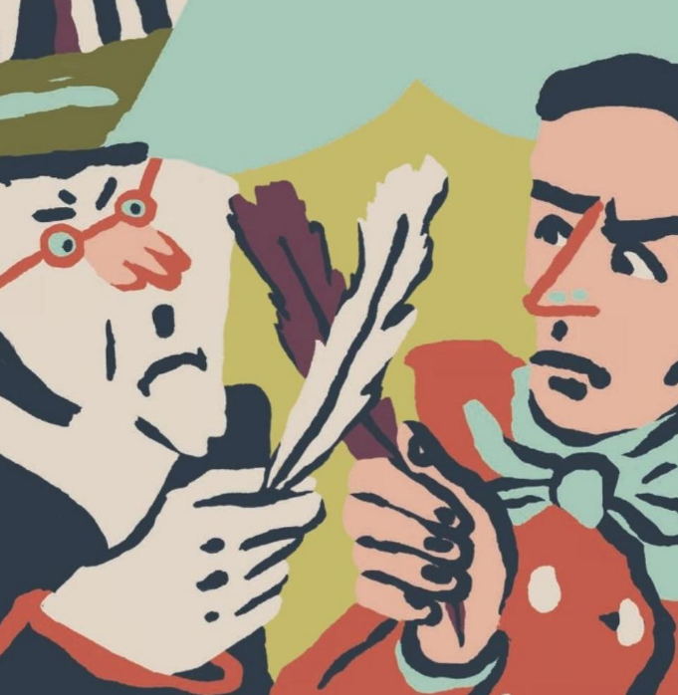
Finst riksmål i dag?
Kva er forholdet mellom riksmål og bokmål i dag?
Kva meiner Riksmålsforbundet?
Notes:
Til læraren
Be elevane finne ut gjennom å søke.
Oppsummer saman og få elevane til å skrive.
https://www.riksmalsforbundet.no/organisasjon/#
https://snl.no/riksm%C3%A5l

Slide 19
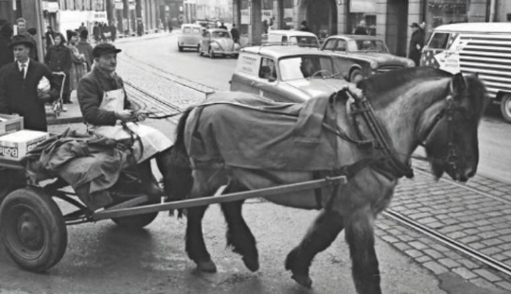
Kva lærte du i dag?
Søk på nett i 5 minutt.
Oppsummer saman i klassen.
Skriv ned det du har fått med deg frå timen, med nokre setningar for deg sjølv. ☺
Notes:
Til læreren
Nokre lenkjer:
https://www.riksmalsforbundet.no/organisasjon/#
https://snl.no/riksm%C3%A5l

